Slide 1
Eνότητα 2 Ανάπτυξη και διαχείριση διαπολιτισμικών προγραμμάτων κινητικότητας ΕΕΚ
Υποενότητα 3
Κατανοώντας και υποστηρίζοντας τους συμμετέχοντες στα διαπολιτισμικά προγράμματα ΕΕK

Slide 2
Ενότητα 2 ΥΠΟΕΝΟΤΗΤΑ 3
Τίτλος ενότητας | Ανάπτυξη και διαχείριση διαπολιτισμικών προγραμμάτων κινητικότητας ΕΕΚ
Τίτλος υποενότητας | Κατανοώντας και υποστηρίζοντας τους συμμετέχοντες στα διαπολιτισμικά προγράμματα ΕΕΚ
Στόχοι μάθησης | Να αναπτύξουν την κατανόηση του διαφορετικού περιβάλλοντος, των αναγκών και των προσδοκιών των ομάδων-στόχων των νέων που εμπλέκονται σε διαπολιτισμικά προγράμματα ΕΕΚ. Να διερευνήσουν τους τρόπους με τους οποίους οι πάροχοι μπορούν να προσαρμόσουν προγράμματα, δραστηριότητες και υποστήριξη για να ικανοποιήσουν τις διαφορετικές ανάγκες και δυνατότητες των νέων.
Ώρες εκπαίδευσης | 3 ώρες ( συν δραστηριότητες online activities για όλη την ενότητα)

Slide 3
ΠΕΡΙΕΧΟΜΕΝΑ ΥΠΟΕΝΟΤΗΤΑΣ
Κατανόηση των αναγκών και των φιλοδοξιών των συμμετεχόντων σε διαπολιτισμικά προγράμματα ΕΕΚ
Δεξιότητες του 21ου αιώνα
Διαχείριση Πολιτισμικού Σοκ
Προετοιμασία για μια διαπολιτισμική κινητικότητα
Αντιμετώπιση προβλημάτων όταν προκύπτουν

Slide 4
ΩΡΑ ΓΙΑ ΔΡΑΣΤΗΡΙΟΤΗΤΑ
ΑΡΙΘΜΟΣ ΔΡΑΣΤΗΡΙΟΤΗΤΑΣ: 2.3.1
ΤΙΤΛΟΣ ΔΡΑΣΤΗΡΙΟΤΗΤΑΣ: Κατανοώντας τις ανάγκες και τις φιλοδοξίες των συμμετεχόντων στα διαπολιτισμικά προγράμματα ΕΕΚ
ΔΙΑΡΚΕΙΑ ΔΡΑΣΤΗΡΙΟΤΗΤΑΣ: 60 λεπτά
ΣΧΟΛΙΑ:

Slide 5
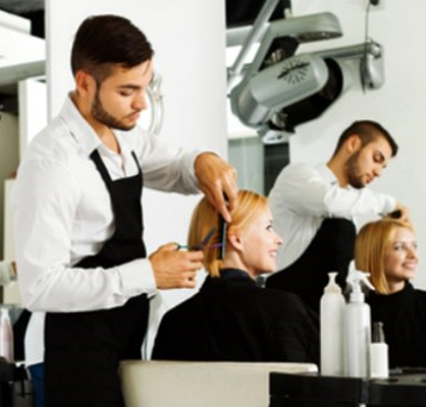
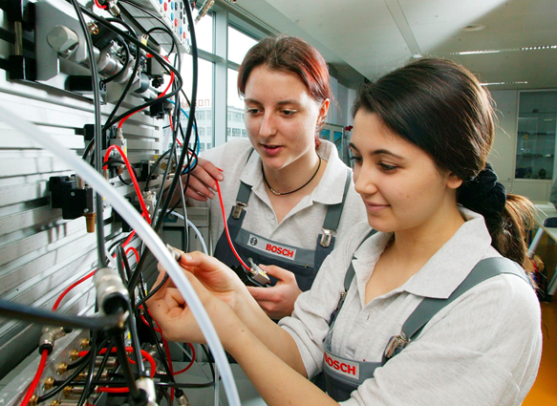
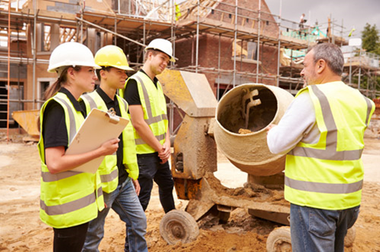
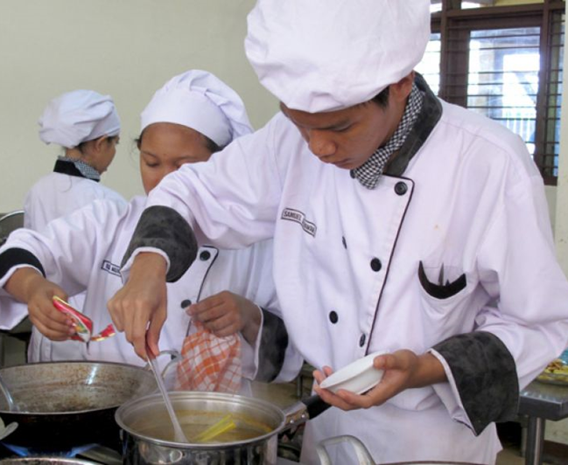
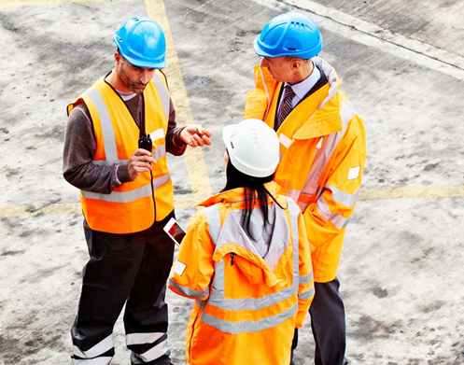
Με ποιες εικόνες ταυτίζεστε περισσότερο; Γιατί;

Slide 6
Τι δεξιότητες χρειάζονται οι νέοι;
Για πολλά χρόνια, οι άνθρωποι προσπάθησαν να καταγράψουν τις δεξιότητες που θα μας ωφελούσαν περισσότερο κατά τον εικοστό πρώτο αιώνα.
Θα σας δοθεί ένα σύνολο καρτών που θα περιγράφουν ορισμένες δεξιότητες. Διαβάστε τις κάρτες και εντοπίστε τις 10 κορυφαίες δεξιότητες που είναι σημαντικές για την ανάπτυξη των μαθητών σας.

Slide 7
Τι δεξιότητες χρειάζονται οι νέοι;
Τοποθετήσετε τις 10 δεξιότητες στο σχήμα μιας πυραμίδας, με την πιο σημαντική στην κορυφή τις δυο επόμενες από κάτω και τα λοιπά. 1
2 3
4 5 6
7 8 9 10
Βγάλετε μια φωτογραφία της εργασίας σας. Ανεβάστε την στο φόρουμ online με μια επεξήγηση του γιατί κάνατε αυτές τις επιλογές.

Slide 8
Μελέτες περιπτώσεις
Τώρα θα σας δοθούν δύο μελέτες περιπτώσεων
Διαβάστε αυτές και απαντήστε στις ερωτήσεις στο τέλος της καθεμίας.
Ποιες από τις δεξιότητες του εικοστού πρώτου αιώνα νομίζετε ότι εφαρμόστηκαν σε κάθε περίπτωση για να καταστεί επιτυχής το διαπολιτισμικό στοιχείο;
Χρησιμοποιήστε το έγγραφο2_3_1_Evaluating case studies.docx για να κάνετε την αξιολόγησή σας για τις ικανότητες του εικοστού πρώτου αιώνα.

Slide 9
ΩΡΑ ΓΙΑ ΔΡΑΣΤΗΡΙΟΤΗΤΑ
ΑΡΙΘΜΟΣ ΔΡΑΣΤΗΡΙΟΤΗΤΑΣ: 2.3.2
ΤΙΤΛΟΣ ΔΡΑΣΤΗΡΙΟΤΗΤΑΣ:Προετοιμασία για μια διαπολιτισμική κινητικότητα
ΔΙΑΡΚΕΙΑ ΔΡΑΣΤΗΡΙΟΤΗΤΑΣ: 30 λεπτά
ΣΧΟΛΙΑ:

Slide 10
Προετοιμασία για μια διαπολιτισμική κινητικότητα
Μόλις συμφωνηθεί ένα σχέδιο, οι προετοιμασίες πρέπει να ξεκινήσουν. Το έργο είναι πιο πιθανό να είναι επιτυχές εάν έχει σχεδιαστεί σωστά.
Κάθε διαπολιτισμική κινητικότητα είναι διαφορετική, αλλά μια λίστα πραγμάτων που πρέπει να προγραμματιστούν μπορεί να περιλαμβάνει τα ακόλουθα :

Slide 11
Λίστα με τα πράγματα που πρέπει να προγραμματίσεις όταν θα κάνεις μια διαπολιτισμική κινητικότητα
Χώρος τοποθέτησης
Ημερομηνίες τοποθέτησης
διάρκεια της τοποθέτησης
διαμονή
Εταίροι και οργανισμοί που εμπλέκονται
Συνάδελφοι συμμετέχοντες
Μαθησιακοί στόχοι και αποτελέσματα
Περιεχόμενο μάθησης
Συστήματα αξιολόγηση
Συστήματα για αναφορά και μοίρασμα της μάθησης (sharing )

Slide 12
Πρόσθετος προγραμματισμός
Στην περίπτωση των διαπολιτισμικών ανταλλαγών, όπου μπορεί να υπάρχουν διαφορές στη γλώσσα, τον πολιτισμό, τα τρόφιμα, τις καθημερινές ρουτίνες, κλπ., μπορεί να υπάρξει μεγαλύτερη πιθανότητα παρανοήσεων ή παραπλανήσεων. Για να αποφευχθεί αυτό, απαιτείται πρόσθετος προγραμματισμός.

Slide 13
Λίστα με τα πράγματα να προγραμματίσεις όταν κάνεις μια διαπολιτισμική κινητικότητα
Ο πρόσθετος προγραμματισμός θα πρέπει να καλύπτει όλες τις πτυχές των αναγκών των συμμετεχόντων, όπως:
Προσωπική ετοιμότητα πόσο καλά προετοιμάζονται οι συμμετέχοντες;
Ζητήματα που ενδέχεται να προκύψουν κατά τη διάρκεια της τοποθέτησης ποιες δεξιότητες και εργαλεία έχουν οι συμμετέχοντες για την αντιμετώπιση των απροσδόκητων καταστάσεων ;
Πράγματα που πρέπει να κάνουν όταν οι συμμετέχοντες επιστρέψουν στο σπίτι πώς να αξιολογήσουν την επιτυχία της διαπολιτισμικής εμπειρίας;

Slide 14
Λίστα με τα πράγματα να προγραμματίσεις όταν κάνεις μια διαπολιτισμική κινητικότητα
Θα σας δοθεί μια λίστα με είκοσι κριτήρια που μπορούν να χρησιμοποιηθούν για πρόσθετο προγραμματισμό για την προετοιμασία μιας διεθνούς κινητικότητας.
Εργαστείτε με έναν συνεργάτη για να προσδιορίσετε τέσσερα κριτήρια που είναι σημαντικά για σας και καθορίστε :
ποια είδη βοήθειας και υποστήριξης μπορείτε να πάρετε με καθένα
και ποιοι θα μπορούσαν να παρέχουν την υποστήριξη.
Γράψτε τα αποτελέσματα των συζητήσεών σας στο πίνακα

Slide 15
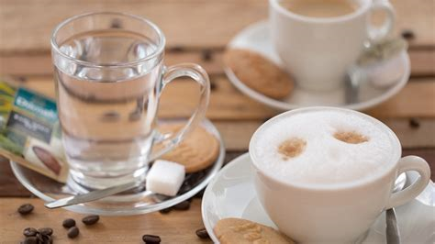

Slide 16
ΩΡΑ ΓΙΑ ΔΡΑΣΤΗΡΙΟΤΗΤΑ
ΑΡΙΘΜΟΣ ΔΡΑΣΤΗΡΙΟΤΗΤΑΣ: 2.3.3
ΤΙΤΛΟΣ ΔΡΑΣΤΗΡΙΟΤΗΤΑΣ: Όταν εμφανιστούν προβλήματα
ΔΙΑΡΚΕΙΑ ΔΡΑΣΤΗΡΙΟΤΗΤΑΣ: 60 λεπτά
ΣΧΟΛΙΑ:

Slide 17
Τι είναι το“πολιτισμικό σοκ, culture shock”?
Έχεις εσύ ή κάποιος που γνωρίζεις βιώσει ένα πολιτισμικό σοκ;

Slide 18
Τι είναι το πολιτισμικό σοκ “culture shock”;
Το "πολιτισμικό σοκ" είναι ένας όρος που μπορεί να περιγράψει τα συναισθήματα που είναι αποτέλεσμα της μετάβασης μας από έναν οικείο πολιτισμό σε έναν άγνωστο. Ο καθένας μπορεί να το βιώσει, αλλά συνήθως συμβαίνει σε ανθρώπους που έχουν ταξιδέψει στο εξωτερικό για να εργαστούν, να ζήσουν ή να σπουδάσουν. Μερικές φορές, το να είσαι σε ένα νέο περιβάλλον, η συνάντηση με πολλούς νέους ανθρώπους και η εκμάθηση των τρόπων μιας διαφορετικής χώρας μπορεί να φανεί ανυπέρβλητη. Αν αυτά τα συναισθήματα εμφανίζονται σε μια στιγμή που ένα άτομο αισθάνεται επίσης χωρισμένο από τους σημαντικούς ανθρώπους στη ζωή του - οικογένεια, φίλους, συναδέλφους, καθηγητές - άτομα στα οποία θα μιλούσαν σε περιόδους αβεβαιότητας, που θα τους παρείχαν υποστήριξη και καθοδήγηση, τα συναισθήματα του άγνωστου και του μη οικείου μπορεί να είναι πολύ σημαντικά.

Slide 19
Τι είναι το πολιτισμικό σοκ “culture shock”;
Πρέπει να ανησυχούμε εάν βιώνουμε πολιτισμικό σοκ;
Όχι!
Δεν είναι ασυνήθιστο να αισθανόμαστε κάποιο επίπεδο αποπροσανατολισμού αν βρεθούμε σε μια νέα κατάσταση. Αν, επιπλέον, ένα άτομο είναι κουρασμένο, ίσως αντιμετωπίζοντας jet lag, τα μικρά πράγματα μπορεί να φαίνονται μεγαλύτερα από ότι είναι στην πραγματικότητα.

Slide 20
Τι είναι το πολιτισμικό σοκ “culture shock”;
Όμως!
Οι ανταποκρίσεις σε μια διαφορετική κουλτούρα μπορεί να είναι εξαιρετικά ενοχλητικές για τα δύο μέρη σε μια διαπολιτισμική συνάντηση, εάν ένα ή περισσότερα από τα άτομα που εμπλέκονται είναι πολιτισμικά εσωστρεφή. Έρευνα που έγινε από την Margalit Cohen-Emerique αναφέρει ότι:
“Οι επιλεκτικές αντιλήψεις, ο φόβος του άγνωστου, οι προκαταλήψεις, η εθνοκεντρικότητα, η τάση να συστηματοποιούν ενεργά τις διαφορές σε ένα σχήμα υποτίμησης, διάκρισης και ακόμη και του ρατσισμού, κατασκευάζει φίλτρα και γνωστικά και συναισθηματικά εμπόδια που εμποδίζουν ένα άτομο να είναι ανοιχτό στον πολιτισμό του άλλου και στην αναγνώριση και ανοχή των διαφορών.
Δείτε: http://www.iteco.be/ressources/concepts-grilles-d-analyse-exercices-et-jeux-dont-le-jeu-des-chaises/Le-choc-culturel,44

Slide 21
Τι είναι το πολιτισμικό σοκ “culture shock”;
Για να αποφευχθούν τέτοιες εμπειρίες για τους νέους ανθρώπους που διεξάγουν διαπολιτισμικές κινητικότητες, είναι ζωτικής σημασίας οι οργανισμοί να
είναι σίγουροι για την ανοικτότητα των οργανισμών με τους οποίους συνεργάζονται και να είναι βέβαιοι ότι υπάρχουν διαδικασίες για την αντιμετώπιση κάθε άμεσης «αλλαγής», μισαλλοδοξίας, προκατάληψης ή ρατσισμού
έχουν παράσχει στους νέους εργαλεία για να προβληματιστούν σχετικά με τις εμπειρίες τους, να τις αξιολογήσουν και να διατυπώσουν τις απαντήσεις τους

Slide 22
Speed Dating-Αντιμετώπιση του άγνωστου
Σταθείτε σε δυο σειρές να βλέπετε το σύντροφο σας
Μιλήστε μαζί του για πέντε λεπτά για κάποια εμπειρία που είχατε όταν είστε καινούργιος σε ένα χώρο.

Slide 23
Speed Dating-Αντιμετώπιση του άγνωστου
Όλοι στην σειρά κινούνται ένα βήμα προς τα δεξιά, έτσι ώστε να έχουν απέναντι τους ένα νέο συνεργάτη.
Το άτομο στο τέλος θα πρέπει να είναι ζευγάρι με το άτομο στο άλλο τέλος της σειράς που δεν έχει συνεργάτη
Μιλήστε για πέντε λεπτά για το τι θα μπορούσε γίνει για να βελτιώσετε τα συναισθήματα δυσφορίας που είχατε

Slide 24
Speed Dating-Αντιμετώπιση του άγνωστου
Όλοι στην σειρά κινούνται ένα βήμα προς τα δεξιά, έτσι ώστε να έχουν απέναντι τους έναν νέο συνεργάτη. Το άτομο στο τέλος θα πρέπει να είναι ζευγάρι με το άτομο στο άλλο τέλος της σειράς που δεν έχει συνεργάτη
Μιλήστε για πέντε λεπτά για το πώς ξεπεράσατε την κατάσταση και τι μάθατε από αυτήν.

Slide 25
Speed Dating-Αντιμετώπιση του άγνωστου
Πάρτε τις θέσεις σας
Κοιτάξτε τις φωτογραφίες της πυραμίδας σας των δεξιοτήτων του εικοστού πρώτου αιώνα.
Πόσες από αυτές τις δεξιότητες θα σας βοηθήσουν να αντιμετωπίσετε ένα άγνωστο πολιτισμικό πλαίσιο;

Slide 26
ΩΡΑ ΓΙΑ ΔΡΑΣΤΗΡΙΟΤΗΤΑ
ΑΡΙΘΜΟΣ ΔΡΑΣΤΗΡΙΟΤΗΤΑΣ2.3.4
ΤΙΤΛΟΣ ΔΡΑΣΤΗΡΙΟΤΗΤΑΣ: Διαπολιτισμικό Καζίνο
ΔΙΑΡΚΕΙΑ ΔΡΑΣΤΗΡΙΟΤΗΤΑΣ: 45 λεπτά
ΣΧΟΛΙΑ:

Slide 27
Διαπολιτισμικό Καζίνο
Θα παίξετε ένα turn-taking παιχνίδι.
Θα σας δοθούν δύο ζάρια, ένα σύνολο κανόνων και μια κάρτα αποτελεσμάτων. Μην συζητάτε τους κανόνες μεταξύ τους.
Όταν σας ζητήσει ο εκπαιδευτής, ένα άτομο πρέπει να μετακινηθεί σε μια άλλη ομάδα και να παίξει με τους νέους συμπαίκτες του. Αυτό το βήμα θα επαναληφθεί περισσότερο από μία φορά.
Στο τέλος του παιχνιδιού θα μοιραστείτε όλες τις εντυπώσεις σας για το πόσο καλά το παιχνίδι πήγε.

Slide 28
Διαπολιτισμικό Καζίνο
Πώς αισθανθήκατε όταν έπρεπε να αφήσετε την ομάδα σας και να πάτε σε μια άλλη ομάδα;
Ποια ήταν η στάση σας απέναντι στους παίκτες που μπήκαν πρώτα στην ομάδα σας;
Η στάση σας άλλαξε με κάθε νέο άτομο; Πώς και γιατί;
Ποιες στρατηγικές χρησιμοποιήσατε για να παίξετε με επιτυχία;
Τι μπορείτε να πείτε γενικά για τους κανόνες του παιχνιδιού;

Slide 29
Διαχείριση του “πολιτισμικού σοκ”και άλλων περιστατικών
Ο εκπαιδευτής θα σας δώσει ένα αντίγραφο του:
The 3R Tool¹
Αυτό μπορεί να χρησιμοποιηθεί για να σας βοηθήσει στην διαχείριση ενός ‘σημαντικού περιστατικού’, εάν σας συμβεί κατά την διάρκεια μιας διαπολιτισμικής κινητικότητας
1. Spencer-Oatey, H. & Davidson, A. (2014). The 3R Tool: Developing Evaluation Sensitivity in Intercultural Encounters. Available at GlobalPAD Open House: http://www2.warwick.ac.uk/fac/soc/al/globalpad/openhouse/interculturalskills/

Slide 30
Το εργαλείο 3R
Διαβάστε το 3R Tool
Έχει σχεδιαστεί για να βοηθήσει τους συμμετέχοντες να διαχειριστούν τις αντιδράσεις τους σε απροσδόκητες διαπολιτισμικές συναντήσεις
Απαιτεί από τους συμμετέχοντες να κρατούν ένα εβδομαδιαίο αρχείο γεγονότων, να αντανακλούν τα συναισθήματά τους και να επαναξιολογούν τις εμπειρίες τους

Slide 31
Το εργαλείο 3R
Κάθε βήμα του εργαλείου (Αναφορά, Αντανάκλαση, Επαναξιολόγηση) έχει προτροπές για να βοηθήσει τον συμμετέχοντα να ολοκληρώσει αυτό το βήμα.
Κάθε ερώτηση αναλύεται περαιτέρω στο κάτω μέρος κάθε σελίδας.
Οι συμμετέχοντες θα πρέπει να συζητήσουν τις εμπειρίες τους με έναν «συνάδελφο μάθησης της πολιτιστικής κουλτούρας» που πρέπει να ταυτιστεί πριν από την έναρξη της κινητικότητας.

Slide 32
ΩΡΑ ΓΙΑ ΔΡΑΣΤΗΡΙΟΤΗΤΑ
ΑΡΙΘΜΟΣ ΔΡΑΣΤΗΡΙΟΤΗΤΑΣ: 2.3.5
ΤΙΤΛΟΣ ΔΡΑΣΗΤΡΙΟΤΗΤΑΣ: Επιπλέον μελέτη, αυτοαξιολόγηση, και αντανάκλαση(reflection)
ΔΙΑΡΚΕΙΑ ΔΡΑΣΤΗΡΙΟΤΗΤΑΣ: 10 λεπτά
ΣΧΟΛΙΑ:

Slide 33
Επιπλέον μελέτη
Spencer-Oatey, H. and Stadler, S. (2009) “The Global People Competency Framework: Competencies for Effective Intercultural Interaction” Warwick Occasional Papers in Applied Linguistics #3. The Centre for Applied Linguistics, University of Warwick.
Διαθέσιμο στην ιστοσελίδα https://warwick.ac.uk/fac/cross_fac/globalpeople/resourcebank/gppublications/gp_competency_framework.pdf

Slide 34
Αυτοαξιολόγηση και αντανάκλαση
Χρησιμοποιήστε την φόρμα αυτοαξιολόγησης και αντανάκλασης για να συνοψίσετε τις σκέψεις σας για την μάθηση σε αυτή την υποενότητα.

Slide 35
Συγχαρητήρια!
Ολοκληρώσατε την υποενότητα αυτή

